Slide 1

Автор: Кодола Валентина Іванівна
Шендерівський НВК
К-Шевченківський р-н
Черкаська обл.

Slide 2
С 1474 года королева Кастилии и Леона. Через брак с Фердинандом II Арагонским королева Сицилии и Арагона (с 1479 года).
Изабелла I Кастильская , Изабелла Католическая, Изабелла Трастамара .
Изабелла родилась 22 апреля 1451 года (это предположительная дата её рождения) в Мадригаль де лас Альтас Торрес, что в провинции Авила. Она принадлежала к дому Трастамара, правившем тогда, кроме Кастилии, в Арагоне, Наварре и, чуть позже, в Неаполитанском королевстве. Её отец – Хуан II Кастильский был королём Кастилии и Леона до своей смерти 20 июля 1454 года. Мать – Изабелла Португальская. Хуан II Кастильский был женат дважды, Изабелла I Кастильская была дочерью от второго брака. А от первого брака своего отца имела одного сводного брата – Энрике IV Бессильного, трое других его детей (Каталина, Леонор, Мария) умерли ещё в младенчестве. А от второго брака у Изабеллы был младший родной брат – инфант Альфонсо Кастильский.

Slide 3
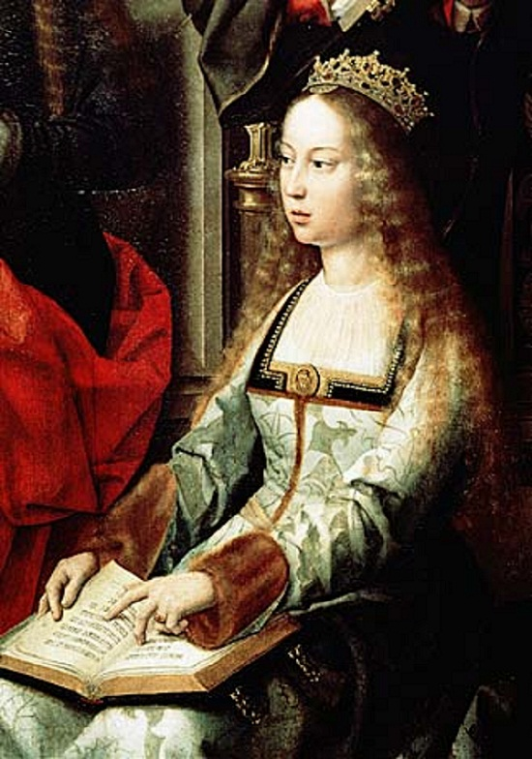
Изабелла I Кастильская.Королева Кастилии и Леона.

Slide 4
С самого начала Изабелла не готовилась для управления Кастилией, предполагалось, что будет править линия старшего сына Энрике, то есть после его смерти обладателями кастильской короны стали бы его дети. Если бы род Энрике не был продолжен, то на престол взошёл бы младший брат Изабеллы Фердинанд, так как мужчинам отдавалось первенство вне зависимости от старшинства. Исходя из этого, маленькую Изабеллу не воспитывали как будущую королеву. Её отец умер, когда инфанте было 3 года, росла она вместе с матерью – Изабеллой Португальской. Они жили в городке Аревало, что находится также в провинции Авила недалеко от её родного города Мадригаль де лас Альтас Торрес. Но то, что её не готовили на престол, не значит что ей не дали образования. Она была грамотной, владела хорошими манерами, всё-таки инфанта Кастилии. То что её мать была очень набожна, также оказало влияние на воспитание Изабеллы, обстановка вокруг инфанты была религиозной, и сама она выросла таковой. Современники отмечали, что Изабелла была богобоязненной. В этом затворничестве её мать сошла с ума, поэтому смена обстановки, которая вскоре произошла, всё-таки была на пользу Изабелле.

Slide 5
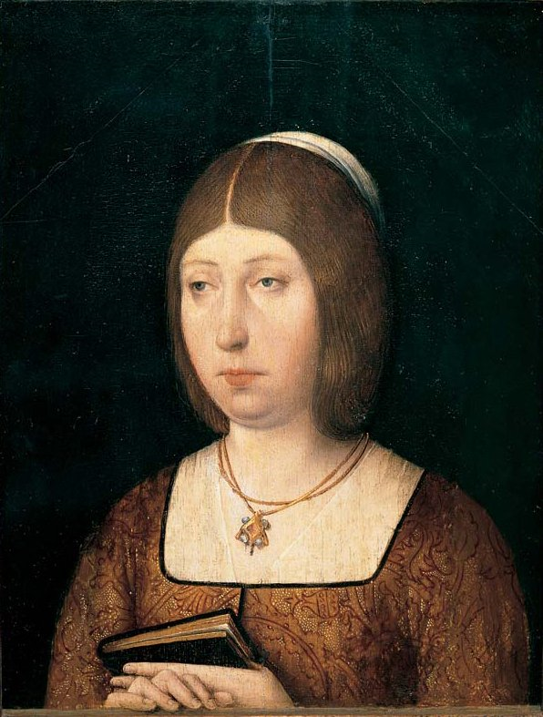
Изабелла I, картина неизвестного художника, музей Прадо

Slide 6
В 1461 году её жизнь резко меняется. Король Кастилии Энрике IV, её сводный брат, пожелал видеть Изабеллу при королевском дворе. Двор тогда базировался в Сеговии. Энрике намеревался выдать свою сестру замуж по политическим расчётам. Но главной причиной переезда Изабеллы и её брата Альфонсо в Сеговию стала беременность второй жены Энрике, поэтому возможных соперников в будущей борьбе за престол он на всякий случай поселил в поле своего зрения. В новом для себя мире Изабелла познаёт придворную жизнь. Также она просвещается в библиотеке своего отца Хуана II, славившегося любовью к книгам; конечно, более всего ценна античная классика, но на первом месте для неё книги религиозной тематики, в первую очередь это Евангелие. Обстановка в стране, да и при дворе Энрике была не самой лучшей и, наверное, Изабелла созерцая всё это думала как править не следует.
При Энрике в Кастилии сложилась довольно серьёзная оппозиция. Желая сместить законного монарха, она провозгласила королём Альфонсо, но он скоропостижно скончался. Есть версия, что он был отравлен.Оппозиции для государственного переворота нужен был кандидат на пост монарха, лишившись же Альфонсо, они устремили свои взоры на Изабеллу, которая находилась тогда в Сеговии. И мудрая Изабелла отказала. Уже тогда, в таком юном возрасте, она понимала, что это приведёт к междоусобице. Она заявила, что не будет претендовать на престол при живом законном монархе – её сводном брате Энрике IV.

Slide 7
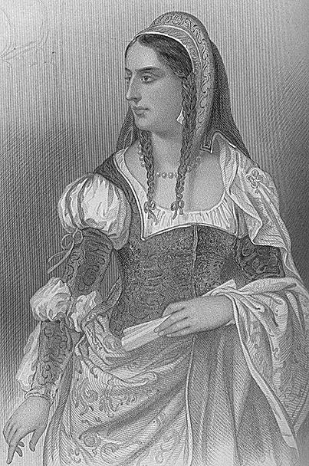

Slide 8
На этом борьба оппозиции не закончилась. Лагерь вокруг Изабеллы работал на перспективу, и уже тогда был заключён договор о её браке с инфантом Фердинандом II Арагонским.
Эта уверенность Изабеллы подкрепилась ещё и договором со своим сводным братом. 14 апреля 1458 года он был подписан у «быков Гисандо» и гласил, что Изабелла официально является наследницей престола Кастилии.

Slide 9
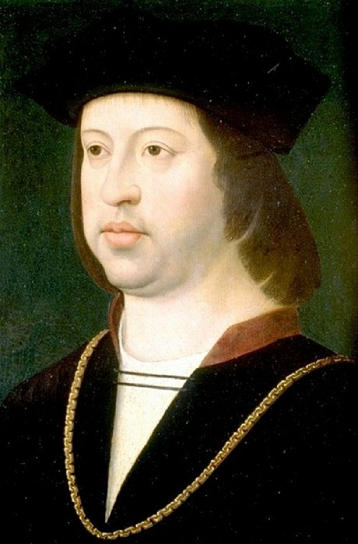
Фердинанд Арагонский, портрет работы Мастера легенды Магдалины

Slide 10
Во главе оппозиции, сплотившейся вокруг Изабеллы, был архиепископ Карильо. Организация брака Изабеллы с Фердинандом была проведена им с Кастильской стороны, а со стороны Арагона – королём, отцом Фердинанда, Хуаном II Арагонским. Изабелла всё взвесила, обдумала и дала согласие – её этот вариант наиболее устраивал. При этом, 7 января 1469 года Фердинандом был подписан договор, по которому он давал обязательство во всём тесно сотрудничать с Изабеллой, совместно с ней принимать все решения, подписывать все указы вместе с королевой и признавать законной носительницей короны только Изабеллу. Таким образом, кастильская сторона, сама Изабелла в первую очередь, застраховались от чрезмерного влияния Фердинанда в Кастилии. Влияние Изабеллы в Арагоне никак рассматривалось.

Slide 11
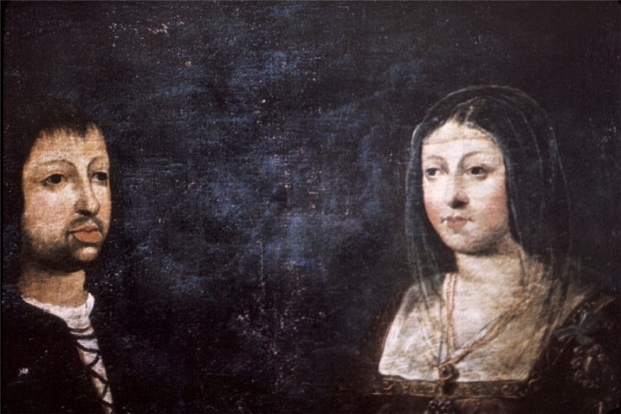
Фердинанд и Изабелла – Католические короли.

Slide 12
Когда все договоры были подписаны, назначена примерная дата свадьбы, только тогда, в сентябре 1469 года, в известность был поставлен Энрике IV. При этом планы его касательно брака Изабеллы рушились. Во избежание неприятностей венчаться нужно было тайно. Сам Фердинанд со своей свитой под видом торговцев добрался до Вальядолида. Также инкогнито туда прибыла и Изабелла, случилось это 14 октября 1469 года и эта была первая встреча будущих Католических королей. Через пять дней, 19 октября, архиепископ Карильо обвенчал Изабеллу и Фердинанда. Но так как супруги приходились друг другу родственниками (их дедушки, Энрике III Кастильский и Фердинанд I Арагонский, были родными братьями), требовалось разрешение папы. Для того чтобы уладить этот вопрос Хуан II Арагонский посылал своих людей к папе Павлу II. Но уладить этот вопрос им не удалось, папа отказался давать разрешение, побоявшись резкого осуждения со стороны действующего короля Кастилии, а также Франции и Португалии. Тем не менее, свадьба состоялась, а необходимый документ был сфабрикован.
1 декабря 1471 года он был подписан следующим папой Сикстом IV, а число поставили, которое требовалось.

Slide 13
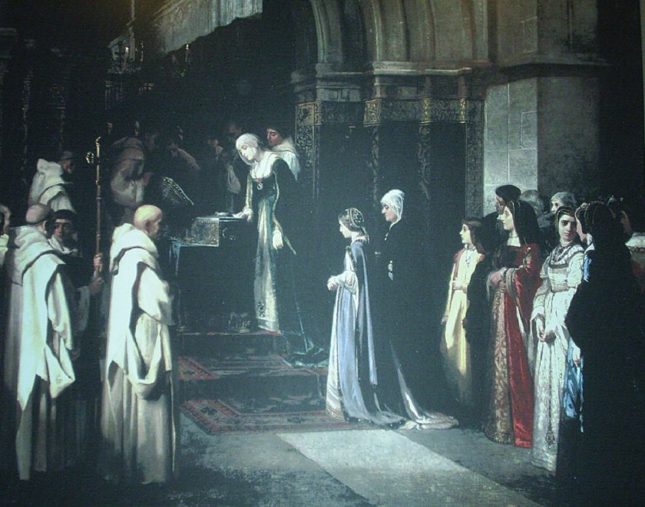
Королевский дворец в Медина-дель-Кампо, в провинции Вальядолид. (Испания).

Slide 14
Тем временем, 2 октября 1470 года у Изабеллы и Фердинанда рождается их первый ребёнок. Изабелла Арагонская и Кастильская, будущая королева Португалии.
11 декабря 1474 года в Мадриде умирает Энрике IV. А 12 декабря об этом узнаёт Изабелла, находящаяся в Сеговии, и начинает активно действовать. Она берёт власть в свои руки, приказывает отслужить мессу по своему усопшему брату. А 13 декабря производится коронация Изабеллы. Городской совет Сеговии провозглашает её королевой.

Slide 15
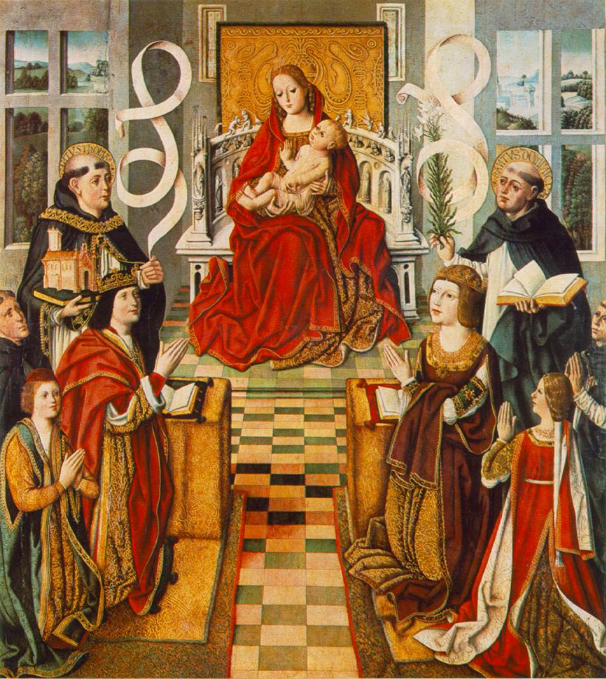
«Мадонна Католических монархов». Картина работы художника изображает Фердинанда и Изабеллу с детьми, предстоящими перед Богоматерью.

Slide 16
11 декабря 1474 года в Мадриде умирает Энрике IV. А 12 декабря об этом узнаёт Изабелла, находящаяся в Сеговии, и начинает активно действовать. Она берёт власть в свои руки, приказывает отслужить мессу по своему усопшему брату. А 13 декабря производится коронация Изабеллы. Городской совет Сеговии провозглашает её королевой.

Slide 17
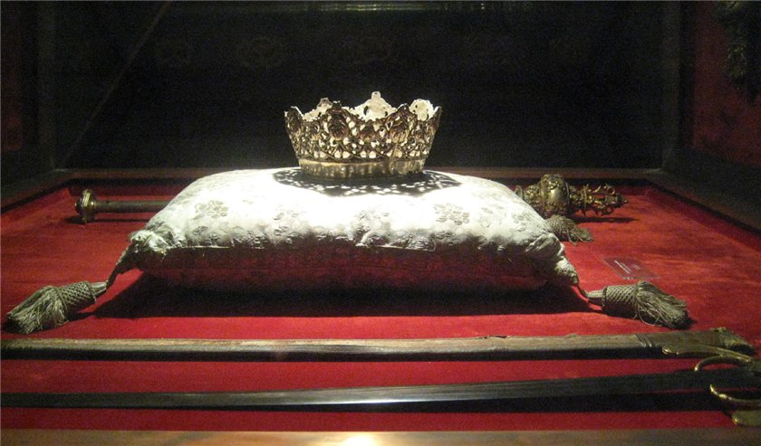
Корона Изабеллы Кастильской в Королевской капелле в Гранаде.
Диаметр её составляет 14 сантиметров. Стоит обратить внимание на необычайную лёгкость короны. Нижняя часть – это простой ровный обод, а вот верхняя часть резко другая, узоры изображают листья и плоды граната. Корона сделана из позолоченного серебра в стиле готика.

Slide 18
На главной городской площади она клянётся перед Богом, всеми святыми и перед Святой церковью в верности Кастилии во время своего служения. 16 декабря кортесам было передано требование явиться в Сеговию, чтобы принести присягу на верность новой королеве. При этом Изабелла опиралась на акт, подписанный Энрике, в котором он официально признавал её законной наследницей трона. В эти дни она показала настоящую решимость, твёрдость своего характера, умение принимать решения чётко, быстро и в тоже время продуманно.
Несмотря на это, начинается Война за кастильское наследство. Португальский король, женатый на Хуане, дочери покойного Энрике, делает попытку завладеть кастильским троном. Также начались волнения в некоторых провинциях – Эстремадуре и Андалусии.

Slide 19
Вскоре о воцарении своей жены узнаёт Фердинанд, всё это время находившийся в Барселоне. Он сразу объявляет себя королём Кастилии, говорит, что корона по праву его и мчится в Сеговию. Он прибывает 2 января 1475 года, Изабелла устраивает ему праздничный приём. Начинаются споры о правах супругов об их властных полномочиях в Кастилии, Фердинанд, недовольный тем, что его обделяют, как ему кажется, грозится уехать. В итоге между сторонами был подписан договор, составленный архиепископом Карильо (Кастилия) и кардиналом Мендосой (Арагон). «Сеговийский договор» гласил, что Фердинанду гарантируется королевский титул, однако Изабелла объявляется королевой и «владелицей» Кастилии. Право наследования также закреплено за ней. Внутренняя политика Кастилии определялась обеими супругами, они предпочли выступать в делах как одно лицо. Внешняя политика осталась прерогативой исключительно Фердинанда. В правление Изабеллы и Фердинанда власть монархии смогла подавить сильное влияние знати. Собственно насмотревшись на перевороты, в частности, на ситуацию с её родным братом Альфонсо, которого дворянство провозгласило королём при живом законном монархе, даже на опыте собственного воцарения, она подогнула все структуры и слои общества под себя. В итоге дворянство потеряло своё влияние. Церковь также была под властью монархов – католические короли смогли добиться права назначать архиепископов. Кортесы собирались редко, да и не влияли ни на что особо. В октябре 1479 года Португалия потерпела поражение при Торо, Альфонс V отказался от своих претензий на Кастилию, его брак с Хуаной Бельтранехой был аннулирован. В 1478 году была введена Святая инквизиция, которую возглавил Томас Торквемада. Изабелла была сторонницей национализации государства, которая и началась при ней. Высшие церковные посты были недоступны иностранцам. Так как святая инквизиция не могла влиять на другие религии, перед евреями и мусульманами было поставлено условие – либо вы принимаете христианство, либо изгоняетесь из страны. Так потихоньку была сформирована абсолютная власть монарха, а точнее двух монархов.

Slide 20
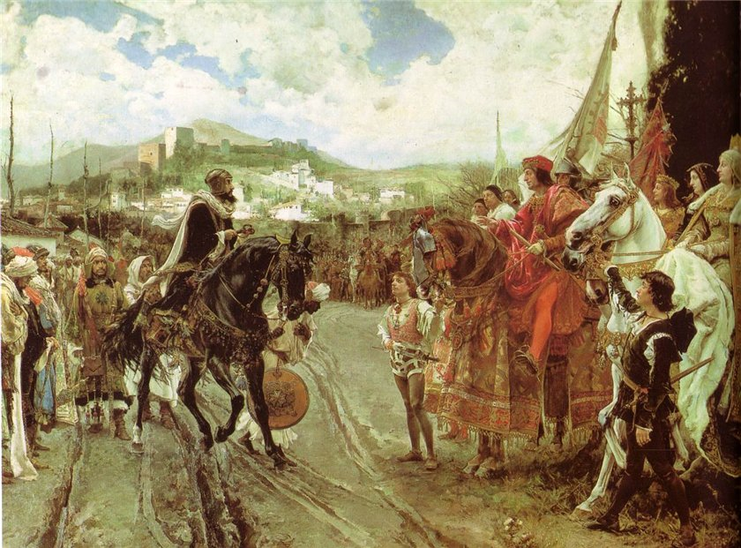
Картина Франсиско Прадильи 1882 года. Падение Гранады завершило реконкисту, католическая чета въезжает в город, недавно бывший последним оплотом мусульман на Пиренейском полуострове.

Slide 21
В 1492 году пал последний халифат на Иберийском полуострове. 2 января монархи торжественно въехали в Гранаду. Завоевание Гранады стоило дорого для государства, но казна постоянно пополнялась деньгами награбленными инквизицией у населения. Эти военные успехи не были подкреплены хорошей экономикой государства. Не смотря на это, Католические короли начали ещё и экспансию Северной Африки. Экономика как раз была слабой. Кастилия и Арагон продавали шерсть – это была основная статья их бюджета. Настоящее сильное государство с хорошей экономикой не будет никогда сырьевым придатком. А последующее процветание связано с открытием Америки. Кстати титул «Католических королей» им был пожалован папой за завершение Реконкисты.

Slide 22
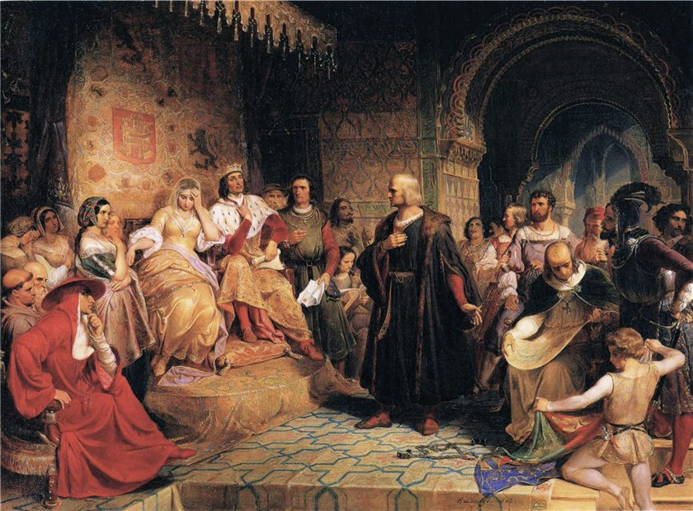
Columbus Before the Queen.Brooklyn Museum.1843

Slide 23
В том же 1492 году Изабелла одобрила планы Колумба. Она понимала, что гарантии нет никакой, учёный совет, который она собрала для обсуждения колумбовского замысла, подверг его жёсткой критике. Но всё-таки Изабелла поверила Колумбу и этим обеспечила будущий непродолжительный взлёт Испании.
Просвещение получило при Изабелле хороший подъём. Она сама любила книги и собрала хорошую библиотеку, в которой находилось множество бесценных книг и манускриптов. Развивалось книгопечатание, появлялись первые поэты и драматурги. Из-за того, что искусство и литература именно в Кастилии пользовались покровительством Изабеллы, кастильский язык стал основным для Испании, именно на нём писались все произведения. Народ был безграмотен по большей части, и до него литература доходила через рассказчиков и маленькие уличные театры. С другой стороны интеллектуальный потенциал государства очень сильно пострадал от развившегося национализма. Евреи составляли большой процент среди грамотного населения Кастилии. Мориски (так назывались крещёные мусульмане) также имели большое культурное и историческое влияние на страну. Подрывая веками сложившуюся культуру можно добиться только ложного и кратковременного процветания. Что с Испанией и произошло.

Slide 24
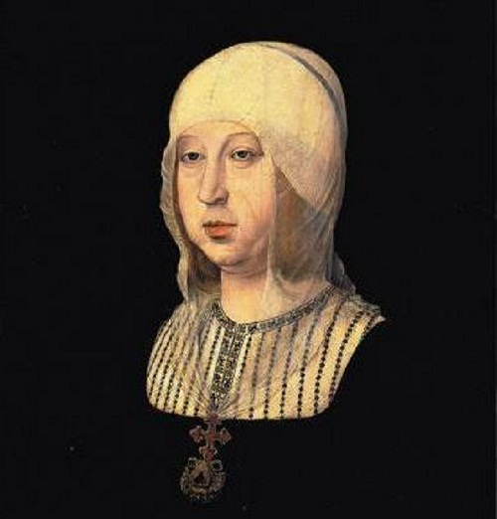
Изабелла Католическая. Портрет работы Хуана де Фландеса, 1496 – 1503.
Королева Кастилии и Леона.

Slide 25
Всего у Изабеллы и Фердинанда было 5 детей. Помимо упомянутой уже Изабеллы, это сын Хуан (1479 - 1497), дочь Хуана (1479 - 1555) Королева Хуана I Кастильская , дочь Мария (1482 - 1536), дочь Катерина (1485 - 1536).
Оценивая этот период истории Испании, всегда сравнивают между собой Фердинанда и Изабеллу, кто же больше власти имел и так далее. Макиавелли отдавал предпочтение Фердинанду, Лейхт – Изабелле. Я думаю, что Фердинанд сыграл заметную роль в истории Испании, но он был обычным европейским королём своего времени с полным набором всех присутствующих качеств и совершаемых действий, его сложно как-то выделить.

Slide 26
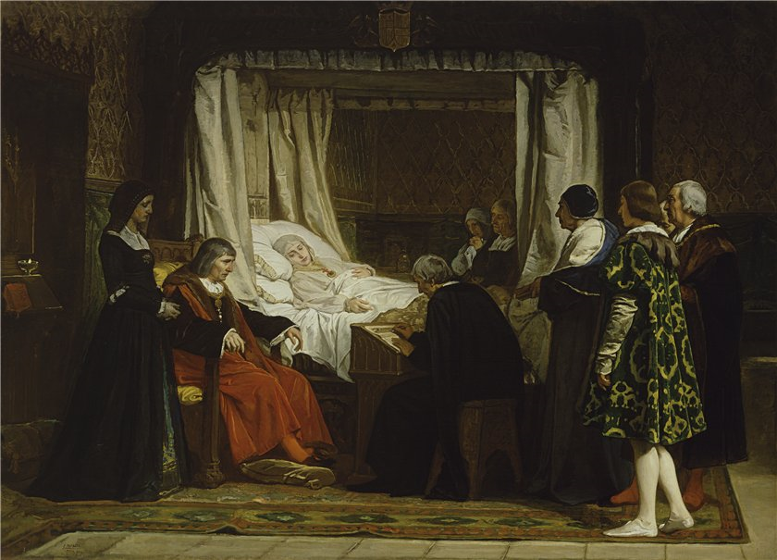
Doña Isabel la Católica dictando su testamento

Slide 27
А вот Изабелла, хотя и была менее активна Фердинанда, по потенциалу превосходила его. Её решения, которые она принимала в течение жизни, мудры и проницательны. Она всегда умела добиться своего, безусловно, она выше Фердинанда. Вопрос только в том, что она далеко не всегда применяла всю свою силу и власть. Изабелла – очень противоречивая фигура, её невозможно оценить как-то однозначно.

Slide 28
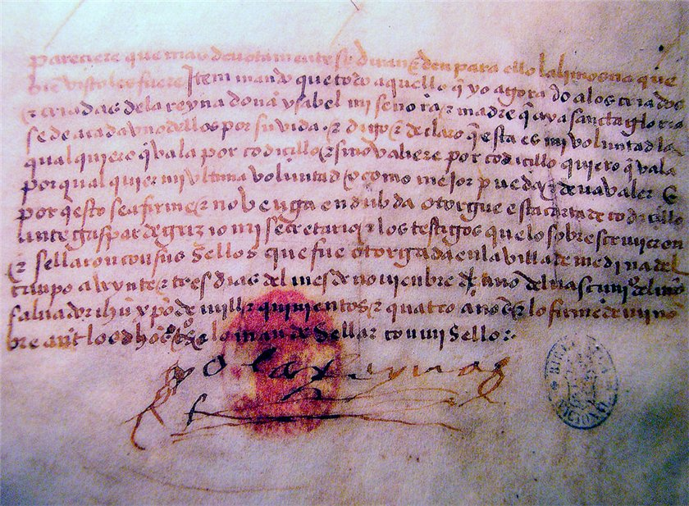
Завещание Изабеллы I.Эдуардо Росалес, 1864 год, музей Прадо.

Slide 29
При жизни Изабелла составила завещание. Так как в течение нескольких лет умерли первые двое её детей, то в завещании своём Изабелла указала наследницей свою дочь Хуану. Она ранее еще была выдана замуж за эрцгерцога австрийского Филиппа I Красивого и жила с ним в Бургундии. При посещении же матери в 1502 году Изабелла заметила в ней признаки умственного помешательства, слухи о которых доходили до неё и ранее. Учитывая это, Изабелла указывала, что если дочь её неспособна будет занимать престол кастильский, регентом оставить отца Фердинанда II Арагонского. А мужа Хуаны в завещании Изабелла даже не упомянула.
Во внешности Изабеллы можно отметить следующее: глаза её были, как и у многих других представителей династии Трастамара, зеленовато-голубые, роста она была невысокого, волосы светлыми. Современники отмечали в ней некое врождённое благородство.

Slide 30
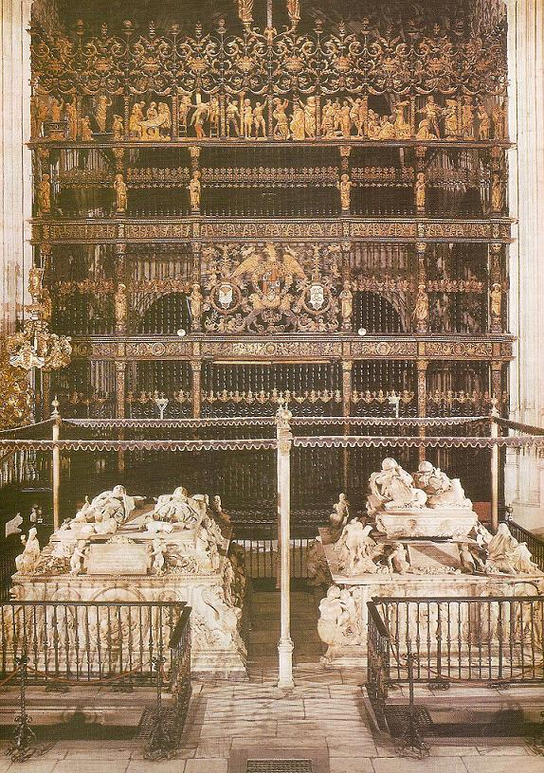
Tombs of Catolics Kings. Chapel Royal of Cathedral of Granada (Spain)

Slide 31
Смерть рано пришла к Изабелле, она умерла в возрасте 53 лет в Медина дель Кампо 26 ноября 1504 года. Завещание её выполнено не было. Погребена она была в кафедральном соборе Гранады, в Королевской часовне. Его совсем недавно построили по приказу Католических королей, а принадлежал он францисканскому ордену, приверженцем которого Изабелла была всю свою жизнь.

Slide 32
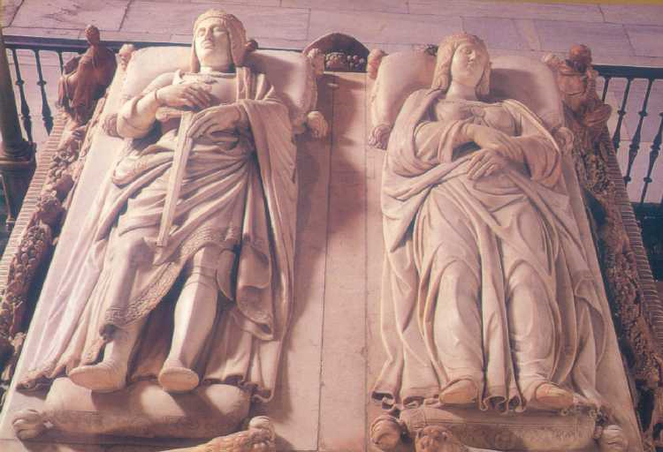
Гробницы Фердинанда II Арагонского и Изабеллы I Кастильской в Королевской капелле в Гранаде.

